Slide 1
Standardi in akreditacija
Mag. Marjetka Strle Vidali in Mag. Mojca Lampič

Slide 2
Standardi in akreditacija
Vsebina:
Sodelovanje CEN in CENELEC z EA,
Standardi, ki jih pripravlja SIST/TC UGA Ugotavljanje skladnosti,
Sodelovanje pri razvoju mednarodnih standardov v ISO/CASCO,
Dostop do standardov, ki jih potrebujejo uporabniki,
Dostop do harmoniziranih evropskih standardov.

Slide 3
Sodelovanje CEN in CENELEC z EA
EA je obnovila sporazum o sodelovanju s CEN in CENELEC, ki so ga prvič podpisali leta 2009.
Sodelovanje prispeva k trdnosti in neprekinjenemu razvoju ter doslednem pregledovanju aktualnosti standardov za področje akreditacije in ugotavljanje skladnosti v podporo novemu zakonodajnemu okviru EU, s tem pa tudi k splošnemu delovanju evropske infrastrukture za kakovost.
CEN in CENELEC razvijata in vzdržujeta standarde za potrebe akreditacije in ugotavljanja skladnosti, ki jih navaja Uradni list EU v skladu z Uredbo (ES) št. 765/2008 , ki se sklicuje na uporabo harmoniziranih standardov kot podpori novemu zakonodajnemu okviru in sektorskim certifikacijskim shemam v skladu s 10. členom Uredbe (EU) št. 1025/2012.
EA in CEN/CENELEC se s sporazumom strinjata, da si bosta redno izmenjevala ustrezne informacije o zadevah skupnega interesa, zlasti v zvezi z razvojem na trgu, ki zadeva akreditacijo in standardizacijo. V ta namen sodelujeta v ustreznih svetovalnih in tehničnih skupinah zadevnih organizacij, zlasti kot stalni opazovalci v skupnem tehničnem odboru (Joint Technical Committee 1), ki skrbi za merila za organe za ugotavljanje skladnosti.

Slide 4
CEN, CENELEC, EA, EURAMET, in WELMEC združujejo svoje moči, da bi krepili in promovirali evropsko infrastrukturo za kakovost
7. marca 2024 je 5 evropskih regionalnih organizacij za infrastrukturo kakovosti (CEN, CENELEC, EA, EURAMET and WELMEC) podpisalo memorandum o soglasju o ustanovitvi Evropske mreže Ql.
Partnerji mreže so organizacije, ki z enim glasom zastopajo svoja področja delovanja.
S sporazumom se zavezujejo, da bodo sodelovali pri krepitvi infrastrukture za kakovost v Evropi, vključno z:
ozaveščanjem zainteresiranih strani v industriji in Evropske komisije o QI in njenih prednostih;
povečanjem razumevanja in prepoznavnosti svojih storitev in dejavnosti;
izmenjavo informacij o zadevah skupnega interesa in priložnostih;
zastopanjem evropske infrastrukture za kakovost na mednarodni ravni.

Slide 5
TEHNIČNI ODBOR SIST/TC UGA Ugotavljanje skladnosti
ZGODOVINA TEHNIČNEGA ODBORA:
USM/TC QAS Zagotavljanje kakovosti - marec 1992 - predsednik mag. Peter Kunc,
USM/TC UGS Ugotavljanje skladnosti in statistične metode - junij 1996 - predsednik mag. Peter Palma,
SIST/TC UGA Ugotavljanje skladnosti - april 2003 - predsednik mag. Peter Palma, od januarja 2006 dalje prof.dr. Milenko Roš, ter od aprila 2018 dalje dr. Boštjan Godec.
Tehnična sekretarka in vodja splošne standardizacije: mag. Mojca Lampič.
Trenutno je vključenih 10 članov SIST/TC UGA.
Področje dela:
Člani SIST/TC UGA privzemajo standarde:
evropskega tehničnega odbora CEN/CLC/TC 1 Merila za organe za ugotavljanje skladnosti, ki privzema brez sprememb ISO/CASCO standarde (Dunajski sporazum ISO-CEN)
mednarodnega odbora ISO/CASCO, kjer je SIST/TC UGA polnopravni član.

Slide 6
SIST EN ISO standardi - 19
SIST EN ISO/IEC 17050-2:2005 | Ugotavljanje skladnosti – Dobaviteljeva izjava o skladnosti – 2. del: Podporna dokumentacija (ISO/IEC 17050-2:2004)
SIST EN ISO/IEC 17040:2005 | Ugotavljanje skladnosti – Splošne zahteve za medsebojno ocenjevanje organov za ugotavljanje skladnosti in akreditacijskih organov (ISO/IEC 17040:2005)
SIST EN ISO/IEC 17050-1:2010 | Ugotavljanje skladnosti - Dobaviteljeva izjava o skladnosti - 1. del: Splošne zahteve (ISO/IEC 17050-1:2004, popravljena verzija 2007-06-15)
SIST EN ISO/IEC 17024:2012 | Ugotavljanje skladnosti - Splošne zahteve za organe na področju certificiranja osebja (ISO/IEC 17024:2012)
SIST EN ISO/IEC 17020:2012 | Ugotavljanje skladnosti - Zahteve za delovanje različnih organov, ki izvajajo kontrolo (ISO/IEC 17020:2012)
SIST EN ISO/IEC 17065:2012 | Ugotavljanje skladnosti - Zahteve za organe, ki certificirajo proizvode, procese in storitve (ISO/IEC 17065:2012)
SIST EN ISO/IEC 17067:2013 | Ugotavljanje skladnosti - Osnovna pravila za certificiranje proizvodov in smernice za sheme certificiranja proizvodov (ISO/IEC 17067:2013)
SIST EN ISO/IEC 17021-1:2015 | Ugotavljanje skladnosti - Zahteve za organe, ki presojajo in certificirajo sisteme vodenja - 1. del: Zahteve (ISO/IEC 17021-1:2015)
SIST EN ISO 17034:2017 | Ugotavljanje skladnosti - Splošne zahteve za usposobljenost proizvajalcev referenčnih materialov (ISO 17034:2016)
SIST EN ISO/IEC 17011:2018 | Ugotavljanje skladnosti - Zahteve za akreditacijske organe, ki akreditirajo organe za ugotavljanje skladnosti (ISO/IEC 17011:2017)
SIST EN ISO/IEC 17025:2017 | Splošne zahteve za usposobljenost preskuševalnih in kalibracijskih laboratorijev (ISO/IEC 17025:2017)
SIST-TS ISO/IEC TS 17021-10:2018 | Ugotavljanje skladnosti - Zahteve za organe, ki presojajo in certificirajo sisteme vodenja - 10. del: Zahteve za usposobljenost za presojanje in certificiranje sistemov vodenja zdravja in varnosti pri delu
SIST EN ISO/IEC 17021-3:2019 | Ugotavljanje skladnosti - Zahteve za organe, ki presojajo in certificirajo sisteme vodenja - 3. del: Zahteve za usposobljenost za presojanje in certificiranje sistemov vodenja kakovosti (ISO/IEC 17021-3:2017)
SIST EN ISO/IEC 17021-2:2019 | Ugotavljanje skladnosti - Zahteve za organe, ki presojajo in certificirajo sisteme vodenja - 2. del: Zahteve za usposobljenost za presojanje in certificiranje sistemov ravnanja z okoljem (ISO/IEC 17021-2:2016)
SIST EN ISO 20387:2020 | Biotehnologija - Biobančništvo - Splošne zahteve za biobančništvo (ISO 20387:2018)
SIST EN ISO/IEC 17030:2021 | Ugotavljanje skladnosti - Splošne zahteve za znake skladnosti tretje stranke (ISO/IEC 17030:2021)
SIST EN ISO/IEC 17000:2020 | Ugotavljanje skladnosti - Slovar in splošna načela (ISO/IEC 17000:2020, popravljena verzija 2020-12)
SIST EN ISO/IEC 17043:2023 | Ugotavljanje skladnosti - Splošne zahteve za usposobljenost ponudnikov preskušanja strokovne usposobljenosti (ISO/IEC 17043:2023)
SIST EN ISO/IEC 17029:2019 | Ugotavljanje skladnosti - Splošna načela in zahteve za organe, ki izvajajo validacijo in verifikacijo (ISO/IEC 17029:2019)

Slide 7
SIST ISO standardizacijski dokumenti
SIST-TS ISO/IEC TS 17021-10:2018 Ugotavljanje skladnosti - Zahteve za organe, ki presojajo in certificirajo sisteme vodenja - 10. del: Zahteve za usposobljenost za presojanje in certificiranje sistemov vodenja zdravja in varnosti pri delu.
2 predloga tehničnih specifikacij, ki sta na razvojni stopnji 50.20:
kSIST-TS ISO/IEC DTS 17012:2024 Smernice za uporabo metod presojanja na daljavo pri presojanju sistemov vodenja
kSIST-TS ISO/IEC DTS 17035:2024 Ugotavljanje skladnosti - Smernice za programe validacije in verifikacije

Slide 8
EN ISO predlogi standardov v razvoju - 8
oSIST prEN ISO 19011:2024 | Smernice za presojanje sistemov vodenja
oSIST prEN ISO 14019-1:2024 | Validation and verification of sustainability information — Part 1: General principles and requirements
oSIST prEN ISO 14019-2:2024 | Validation and verification of sustainability information — Part 2: Verification process
oSIST prEN ISO/IEC 17007:2024 | Conformity assessment — Guidance for drafting normative documents suitable for use for conformity assessment
oSIST prEN ISO/IEC 17024:2023 | Ugotavljanje skladnosti - Splošne zahteve za organe na področju certificiranja osebja
oSIST prEN ISO/IEC 17020:2023 | Ugotavljanje skladnosti - Zahteve za delovanje različnih organov, ki izvajajo kontrolo
oSIST prEN ISO 20387:2024 | Biotehnologija - Biobančništvo - Splošne zahteve za biobančništvo
oSIST prEN ISO/IEC 17067:2023 | Ugotavljanje skladnosti - Osnovna pravila za certificiranje proizvodov in smernice za sheme certificiranja proizvodov

Slide 9
Dostop do standardov - Prodaja SIST
- prodaja dokumentov:
- nacionalni (SIST, SIST EN, SIST EN ISO/IEC, SIST DIN, itd.)
- tuji in mednarodni (ISO, IEC, ASTM, VDI, DIN, itd.)
- druge publikacije (priročniki, itd.)
- dostopi
- prodaja članarin in pristojbin
- prodaja informacij
- prodaja izobraževanj
- drugo

Slide 10
Prodaja dokumentov
Enouporabniške elektronske različice (PDF)
Papirne različice
Večuporabniške elektronske različice
E-branje dokumentov
SIST, privzeti mednarodni in evropski standardi, neprivzeti mednarodni standardi, nekateri tuji nacionalni standardi, branžni standardi
SIST, privzeti mednarodni in evropski standardi, neprivzeti mednarodni standardi, tuji nacionalni standardi, branžni standardi
SIST (po ICS, po predpisih, posamično)
SIST (krajši časovni okviri), ISO IEC samo letna naročnina, ostalo odvisno od pogojev izdajateljev

Slide 11
Prodaja po tipih dokumentov

Slide 12
Razmerje papir – elektronska različica

Slide 13
Razmerja
Največ enouporabniških elektronskih različic (59%)
Sledijo papirne različice (41%)
Povečuje se e-branje (uvedeno 2023)
Razvoj novih produktov in storitev (prihodnost)

Slide 14
Razmerja prodaje informacij

Slide 15
Ostale možnosti
NOVO!
e-branje SIST po ICS (mesečna/letna naročnina). Izberete lahko eno ali več skupin ICS
e-branje posameznega/več standardov SIST. Izberete poljubno število standardov, licenc in obračunskih enot (12 h, 24 ur, 1 teden).
Nadomestila za avtorske pravice (delov SIST v drugih publikacijah, ki jih ne izda SIST)
potrebujete dovoljenje SIST (pisna prošnja, seznam std, obseg in vsebino)
ni mogoče v prvih šestih mesecih od objave standarda
obseg ne sme preseči 25% celotne vsebine te publikacije
lastništvo IPR na vidnem mestu objavljeno
SIST zahteva pravilno citiranje svojih dokumentov (+ en izvod sekretariatu SIST)
nadomestilo (licenčnino) SISTu za vsako prodano publikacijo (višina nadomestila in ostali pogoji se določijo s pogodbo)

Slide 16
ZAŠČITA AVTORSKIH PRAVIC
SIST kot nacionalni organ in polnopravni član krovnih organizacij za standarde izključno pravico do distribucije standardov: pravico kopiranja, izdajanja in to v katerikoli obliki.
dolžan ščititi avtorske pravice standardov, promovirati uporabo standardov, širiti informacije o pravilni uporabi standardov ter spoštovati vsa pravila glede razmnoževanja, distribucije in prodaje
SIST je mednarodna in evropska pravila glede zaščite standardov vnesel v »Navodilo SIST o varstvu pravic intelektualne lastnine«.
Standardi so kot besedila avtorsko zaščitena dela v skladu z veljavno Bernsko konvencijo in slovensko zakonodajo na področju varstva avtorskih pravic.
Zato razmnoževanje, kopiranje ali distribuiranje delov ali celote posameznega standarda brez soglasja lastnika materialnih avtorskih pravic ni dovoljeno.

Slide 17
Avtorska zaščita standardov
© SIST © ISO © IEC
Pravne podlage:
CEN/CENELEC Guide 10
ISO POCOSA
IEC DISTRIBUTION RULES
Navodilo SIST o varstvu pravic intelektualne lastnine

Slide 18
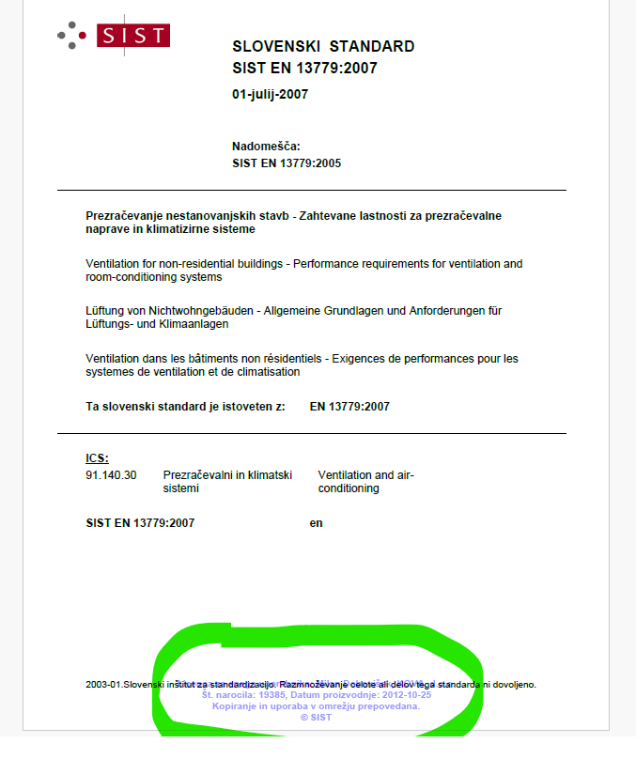
Primer zaščite standardov

Slide 19
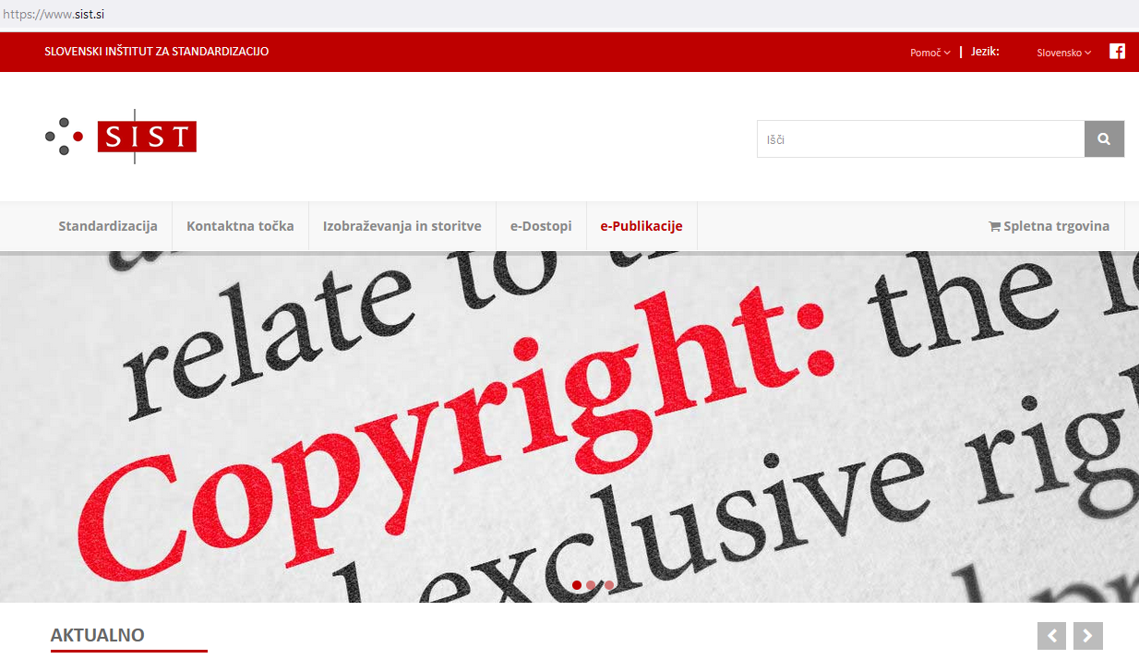
www.sist.si
Izvlečki standardov
E-spletna prodaja
E-spletna javna obravnava
Kontaktna točka
Informacije o seminarjih
Razlage vsebin standardov s pomočjo strokovnjakov

Slide 20
E-trgovina – nakup standardov ali e-branje standardov.
Izvlečki standardov – kratek povzetek vsebine standardov v slovenskem jeziku.
E-javna obravnava – možnost vplivanja zainteresirane javnosti na
vsebino standardov.
Kontaktna točka - Informacijska točka – informacije o predpisih, ki se sklicujejo na standarde, informacije o pogojih za dajanje proizvodov in storitev na trg.
Seminarji – vsebine aktualnih standardov in njihova uporaba v praksi.
Razlage vsebin standardov s pomočjo strokovnjakov.

Slide 21
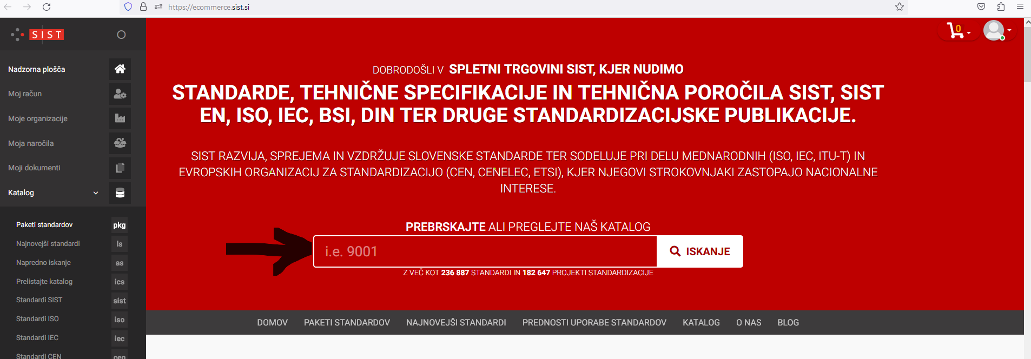
Potrebujete vpogled v standarde?
Obiščite spletno trgovino SIST, kjer v katalogu po referenčni številki standarda poiščete vsebino za e-branje posameznega standarda

Slide 22
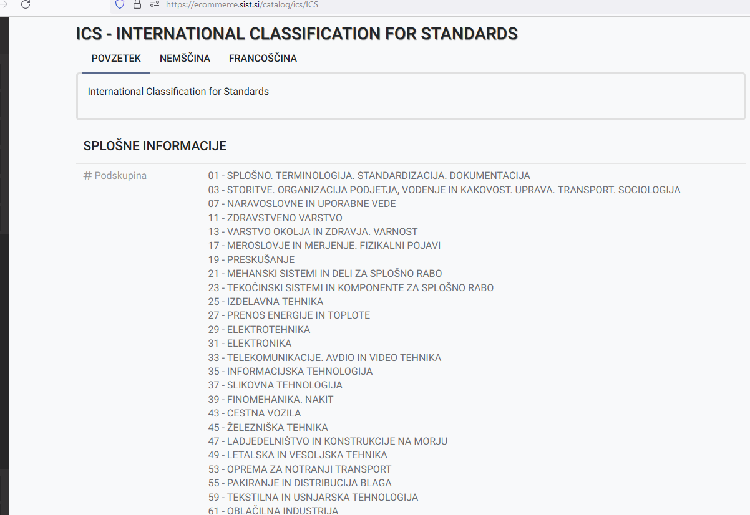
Potrebujete vpogled v standarde?
Obiščite spletno trgovino SIST,
kjer v levem meniju izberete
želeno vsebino glede na
mednarodno klasifikacijo
standardov ICS

Slide 23
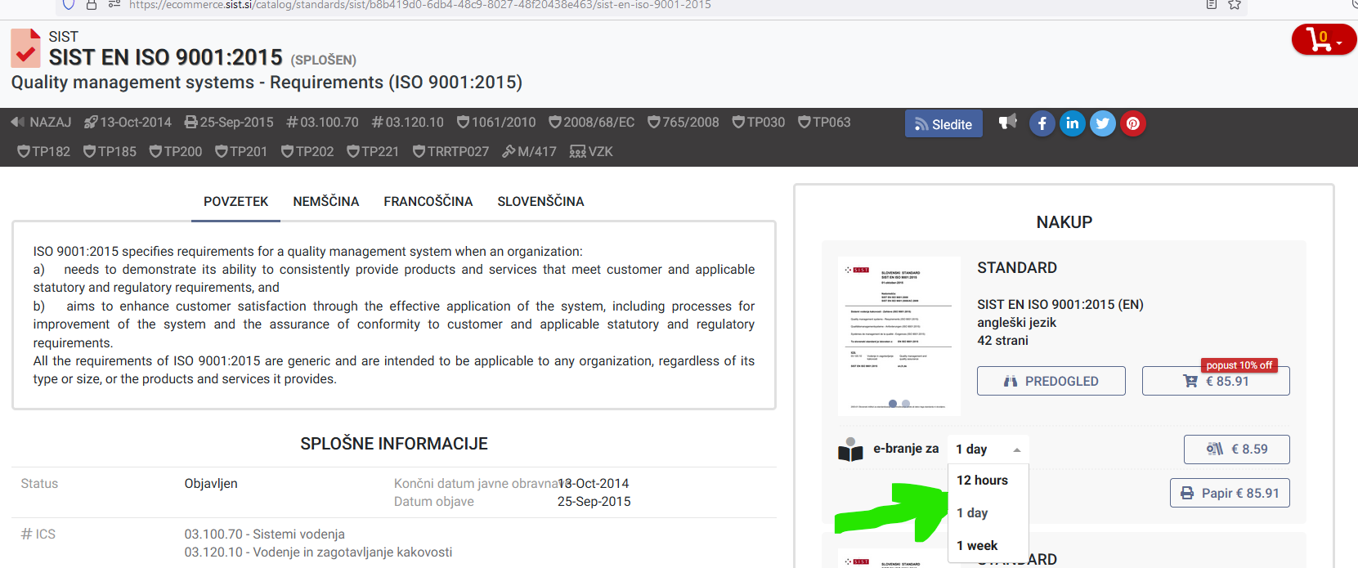
Potrebujete vpogled v standarde?
E-branje po posameznem standardu omogoča vpogled za krajše časovno obdobje 12 ur, 1 dan ali 1 mesec:

Slide 24
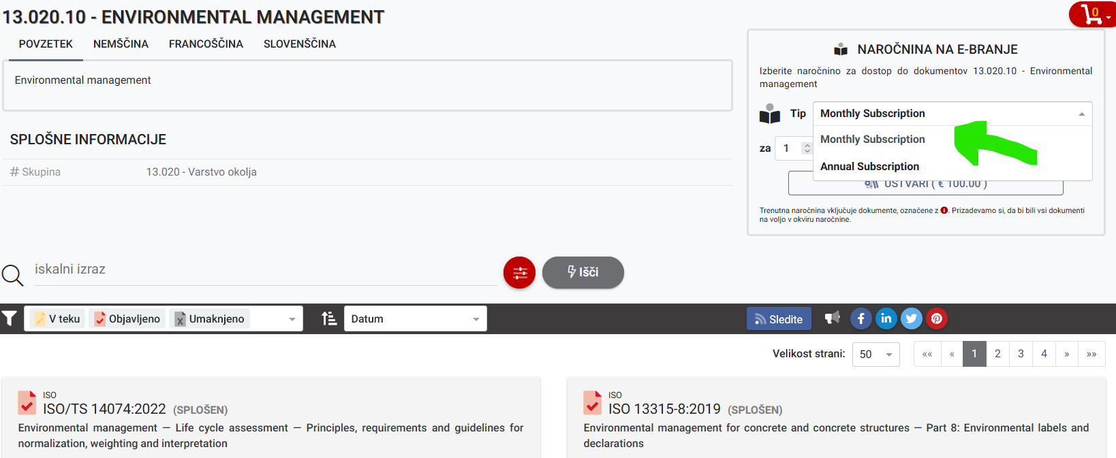
Potrebujete vpogled v standarde?
E-branje po mednarodni klasifikaciji standardov ICS je možno preko enomesečne ali enoletne naročnine:

Slide 25
Dostop do harmoniziranih evropskih standardov
Sodba sodišča ECJ C-588/21 z dne 5. marca 2024, je naložila Evropski Komisiji (EK), da zagotovi dostop do harmoniziranih evropskih standardov, na katere se sklicuje zakonodaja.
Evropska komisija se bo srečala z ISO in IEC, da bi izmenjala informacije o izvajanju odločbe.
Pripravila se bo platforma, kjer bodo harmonizirani evropski standardi dostopni državljanom in podjetjem EU brezplačno, ne bo pa možno kopiranje in razmnoževanje harmoniziranih standardov.
Na ta način bosta upoštevani sodba in vidik avtorskih pravic standardov.
Platforma naj bi bila dostopna najkasneje do 1. septembra 2024.
Jezikovno vprašanje je ločeno od dostopa do dokumentov in v prihodnosti se bo moralo omogočiti dostop v 21 uradnih jezikih.

Slide 26
Kako do SIST in informacij?
Spletna stran SIST: www.sist.si
Obisk knjižnice SIST
E-spletna trgovina (katalog), prodaja@sist.si
E-spletna javna obravnava (brezplačen dostop)
Izvlečki standardov (mesečno)
Kontaktna točka - Informacijska točka, info@sist.si
Seminarji
Informacijske storitve

Slide 27
Hvala za vašo pozornost!

